Slide 1


RENDICION DE CUENTAS PERIODO 2018
GERENCIA GERENCIAL DE ASENTAMIENTOS HUMANOS
MUNICIPALIDAD PROVINCIAL DEL CALLAO
“Recuperando la dignidad e identidad del Callao”
GERENTE GENERAL
ABOG. PEDRO AGAPIO FIESTAS CHERRE

Slide 2
ORGANIGRAMA ESTRUCTURAL
GERENCIA GENERAL
ASENTAMIENTOS HUMANOS
GERENCIA DE HABILITACIÓN URBANA
SECRETARIA
GERENCIA DE FORMALIZACIÓN Y REGULACIÓN DE LA PROPIEDAD
COORDINADOR ADMINISTRATIVO Y OPERATIVO
COORDINADOR ADMINISTRATIVO Y OPERATIVO
COORDINADOR ADMINISTRATIVO Y OPERATIVO
AREA
CONSTANCIA DE POSESION
AREA
TITULO DE PROPIEDAD
AREA
CARTOGRÁFIA
AREA
INSPECTORES
AREA
TOPOGRÁFIA
AREA
TÉCNICA
AREA
RECONOCIMIENTOS JUNTAS DIRECTIVAS
“Recuperando la dignidad e identidad del Callao”
GERENTE GENERAL
ABOG. PEDRO AGAPIO FIESTAS CHERRE

Slide 3

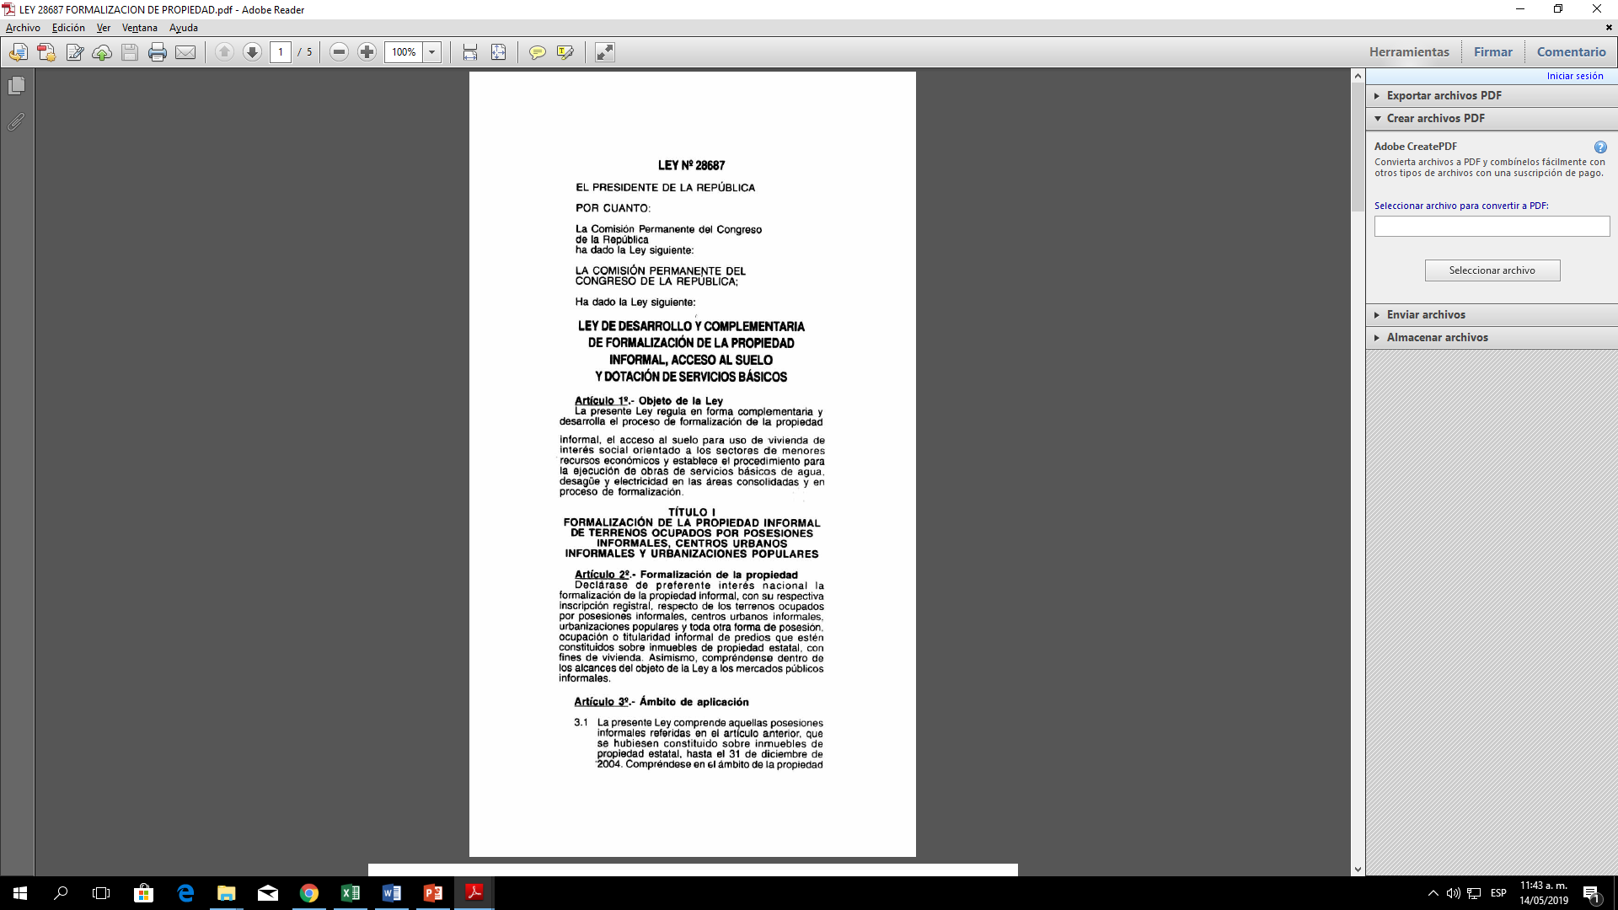
MUNICIPALIDAD PROVINCIAL DEL CALLAO
GERENCIA GERENCIAL DE ASENTAMIENTOS HUMANOS
LEY N° 28687 LEY DE DESARROLLO Y COMPLEMENTARIA DE FORMALIZACIÓN DE LA PROPIEDAD INFORMAL,
ACCESO AL SUELO Y DOTACION DE SERVICIOS BÁSICOS
El saneamiento físico legal que significa el procedimiento para la entrega de los títulos de propiedad en los asentamientos humanos de la Provincia Constitucional del Callao, se sustenta en la Ley N° 28687 siendo su objetivo:
“Recuperando la dignidad e identidad del Callao”
GERENTE GENERAL
ABOG. PEDRO AGAPIO FIESTAS CHERRE

Slide 4
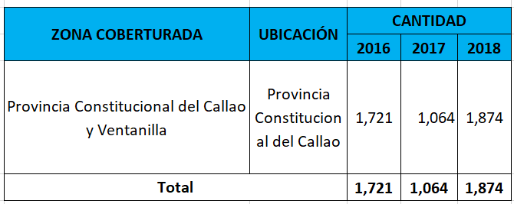
MUNICIPALIDAD PROVINCIAL DEL CALLAO
GERENCIA GERENCIAL DE ASENTAMIENTOS HUMANOS
TITULOS DE PROPIEDAD DE LOS
PERIODOS 2016, 2017 Y 2018
“Recuperando la dignidad e identidad del Callao”
GERENTE GENERAL
ABOG. PEDRO AGAPIO FIESTAS CHERRE

Slide 5
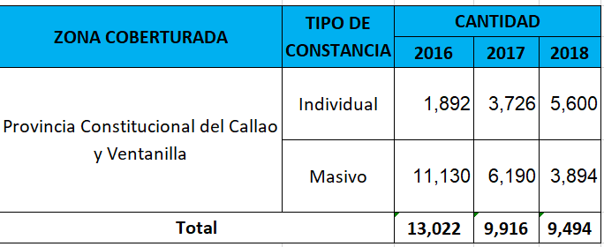
MUNICIPALIDAD PROVINCIAL DEL CALLAO
GERENCIA GERENCIAL DE ASENTAMIENTOS HUMANOS
CONSTANCIAS DE POSESION DE LOS
PERIODOS 2016, 2017 Y 2018
“Recuperando la dignidad e identidad del Callao”
GERENTE GENERAL
ABOG. PEDRO AGAPIO FIESTAS CHERRE

Slide 6
MUNICIPALIDAD PROVINCIAL DEL CALLAO
GERENCIA GERENCIAL DE ASENTAMIENTOS HUMANOS
GERENCIA DE FORMALIZACIÓN Y REGULACIÓN DE LA PROPIEDAD
Las funciones que realiza la Gerencia de Formalización y Regulación de la Propiedad es el desarrollo
Esta encargada de los aspectos legales para la formalización de los Títulos de propiedad como son:
* Los informes, proyectos de resoluciones levantamiento de observaciones de la SUNARP y reconocimientos de las Directivas de los Asentamientos Humanos.
“Recuperando la dignidad e identidad del Callao”
GERENTE GENERAL
ABOG. PEDRO AGAPIO FIESTAS CHERRE

Slide 7
MUNICIPALIDAD PROVINCIAL DEL CALLAO
GERENCIA GERENCIAL DE ASENTAMIENTOS HUMANOS
GERENCIA DE HABILITACION URBANA
Tiene como función principal desarrollar los aspectos técnicos para el otorgamiento de Titulo de Propiedad efectuando los planos y memorias descriptivas de los Asentamientos Humanos siendo estos: Plano Perimétrico y Lotización; adicionalmente también se elaboran planos para servicios básicos.
“Recuperando la dignidad e identidad del Callao”
GERENTE GENERAL
ABOG. PEDRO AGAPIO FIESTAS CHERRE

Slide 8
MUNICIPALIDAD PROVINCIAL DEL CALLAO
GERENCIA GERENCIAL DE ASENTAMIENTOS HUMANOS
PLANO PERIMETRICO
“Recuperando la dignidad e identidad del Callao”
GERENTE GENERAL
ABOG. PEDRO AGAPIO FIESTAS CHERRE

Slide 9
MUNICIPALIDAD PROVINCIAL DEL CALLAO
GERENCIA GERENCIAL DE ASENTAMIENTOS HUMANOS
PLANO DE TRAZADO Y LOTIZACION
“Recuperando la dignidad e identidad del Callao”
GERENTE GENERAL
ABOG. PEDRO AGAPIO FIESTAS CHERRE

Slide 10
MUNICIPALIDAD PROVINCIAL DEL CALLAO
GERENCIA GERENCIAL DE ASENTAMIENTOS HUMANOS
Rendicion de cuentas
PERIODO 2019: enero - abril
“Recuperando la dignidad e identidad del Callao”
GERENTE GENERAL
ABOG. PEDRO AGAPIO FIESTAS CHERRE

Slide 11
MUNICIPALIDAD PROVINCIAL DEL CALLAO
GERENCIA GERENCIAL DE ASENTAMIENTOS HUMANOS
MESAS DE TRABAJO REALIZADAS EN LOS AA.HH. A LA FECHA 2019
Durante la presente gestión se ha implementado de forma innovativa, tomando en consideración las directivas emanadas por la alta dirección para la conformación de las Mesas de Trabajo en las en los AA.HH. de la provincia Constitucional del Callao
Esto quiere decir que las oficinas de nuestra Gerencia General se ha trasladado a los AA.HH, con la finalidad de conocer la problemática situacional de los pueblos y sus moradores, teniendo una relación estrecha entre los funcionarios y servidores públicos con la población. Es decir nuestras oficinas se han trasladado a los Asentamientos Humanos para obviarles tiempo y dinero para la solución de sus peticiones.
“Recuperando la dignidad e identidad del Callao”
GERENTE GENERAL
ABOG. PEDRO AGAPIO FIESTAS CHERRE

Slide 12
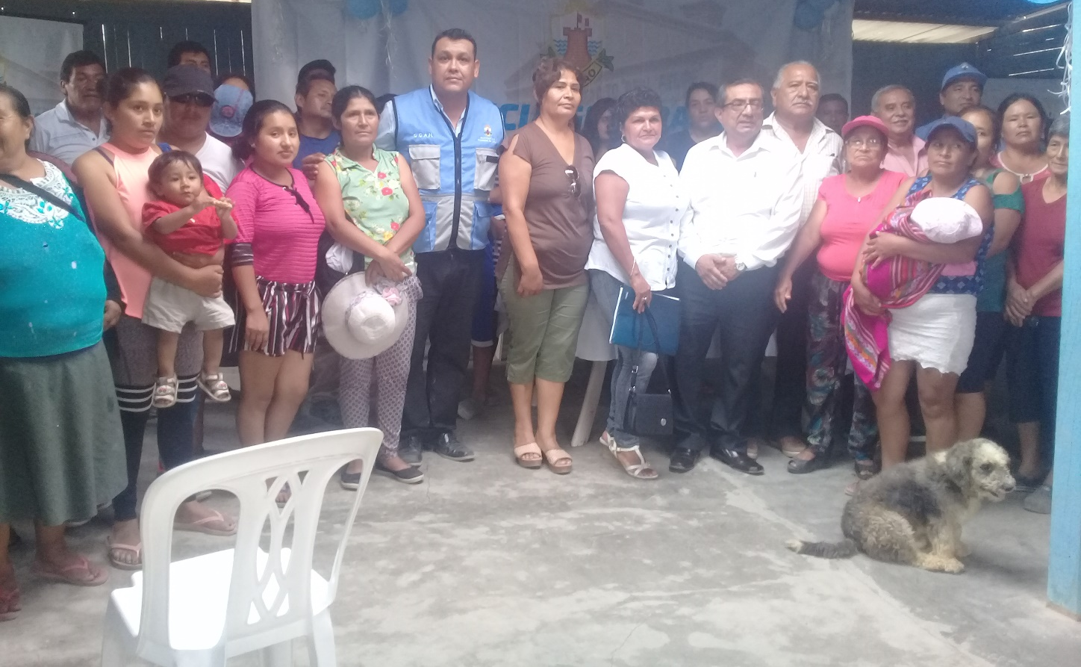
MUNICIPALIDAD PROVINCIAL DEL CALLAO
GERENCIA GERENCIAL DE ASENTAMIENTOS HUMANOS
AA.HH. 1RO DE NOVIEMBRE LOS ANGELITOS PACHACUTEC - VENTANILLA
“Recuperando la dignidad e identidad del Callao”
GERENTE GENERAL
ABOG. PEDRO AGAPIO FIESTAS CHERRE

Slide 13
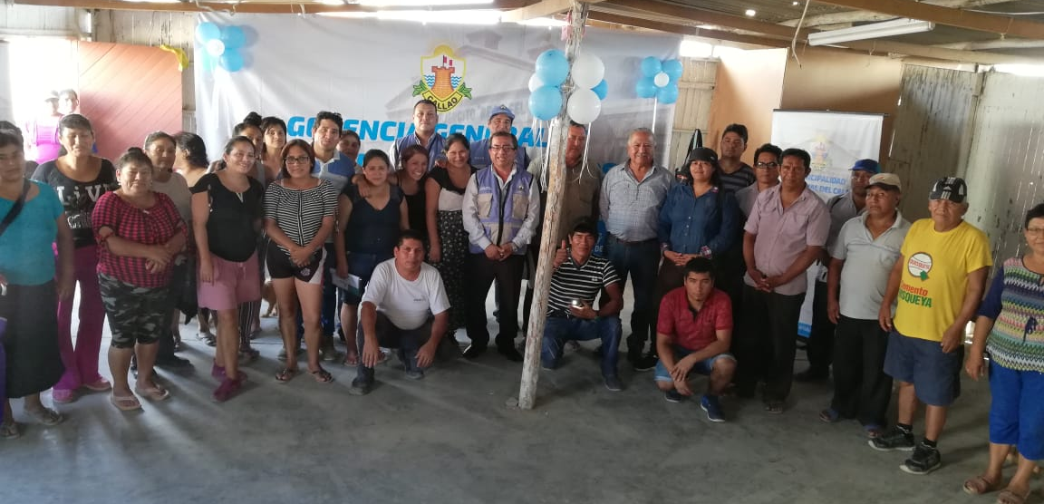
MUNICIPALIDAD PROVINCIAL DEL CALLAO
GERENCIA GERENCIAL DE ASENTAMIENTOS HUMANOS
AA.HH. UPIS LA LIBERTAD - PACHACUTEC - VENTANILLA
“Recuperando la dignidad e identidad del Callao”
GERENTE GENERAL
ABOG. PEDRO AGAPIO FIESTAS CHERRE

Slide 14
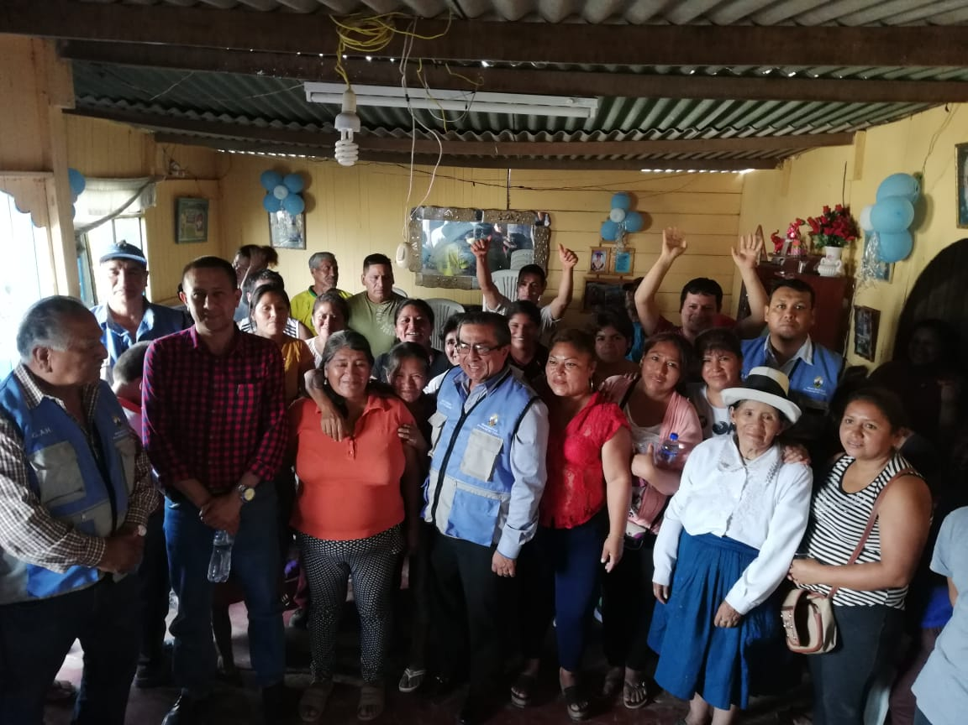
MUNICIPALIDAD PROVINCIAL DEL CALLAO
GERENCIA GERENCIAL DE ASENTAMIENTOS HUMANOS
AA.HH. 8 DE AGOSTO - PACHACUTEC - VENTANILLA
“Recuperando la dignidad e identidad del Callao”
GERENTE GENERAL
ABOG. PEDRO AGAPIO FIESTAS CHERRE

Slide 15
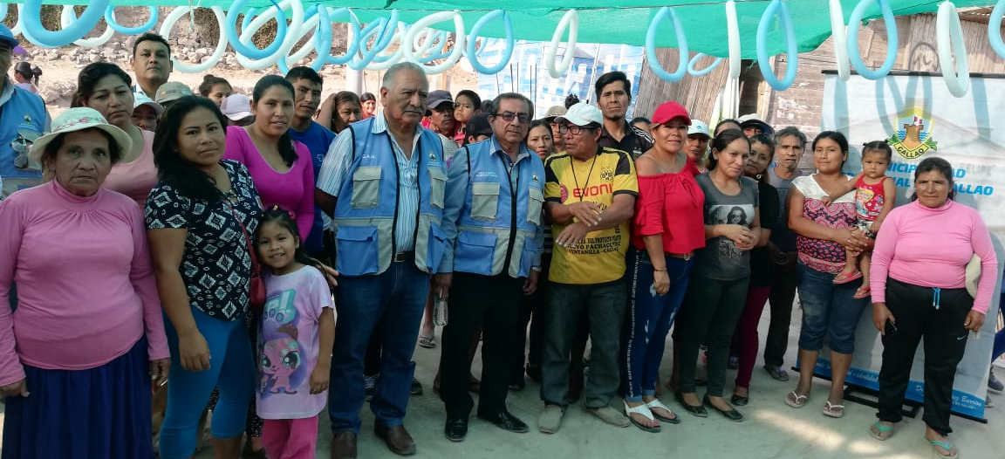
MUNICIPALIDAD PROVINCIAL DEL CALLAO
GERENCIA GERENCIAL DE ASENTAMIENTOS HUMANOS
AA.HH. BUENA VISTA - PACHACUTEC - VENTANILLA
“Recuperando la dignidad e identidad del Callao”
GERENTE GENERAL
ABOG. PEDRO AGAPIO FIESTAS CHERRE

Slide 16
MUNICIPALIDAD PROVINCIAL DEL CALLAO
GERENCIA GERENCIAL DE ASENTAMIENTOS HUMANOS
TITULOS DE PROPIEDAD 2019
Durante el presente año tenemos proyectada la entrega de 1,635 Títulos de Propiedad desglosándose este de la siguiente manera:
* 1er semestre 694 Títulos de Propiedad.
* 2do semestre 941 Títulos de Propiedad.
“Recuperando la dignidad e identidad del Callao”
GERENTE GENERAL
ABOG. PEDRO AGAPIO FIESTAS CHERRE

Slide 17
MUNICIPALIDAD PROVINCIAL DEL CALLAO
GERENCIA GERENCIAL DE ASENTAMIENTOS HUMANOS
CONSTANCIA DE POSESIÓN 2019
Durante el presente año se ha proyectado la entrega de 6,600 Constancias de Posesión detallándose de la siguiente manera:
* Hasta el mes de abril se hizo la entrega de 1,794 Constancias de Posesión, entre individuales y masivas
* Proyectándose al mes de Diciembre en efectuar la entrega 4,806 Constancias de Posesión entre individual y masiva.
“Recuperando la dignidad e identidad del Callao”
GERENTE GENERAL
ABOG. PEDRO AGAPIO FIESTAS CHERRE

Slide 18
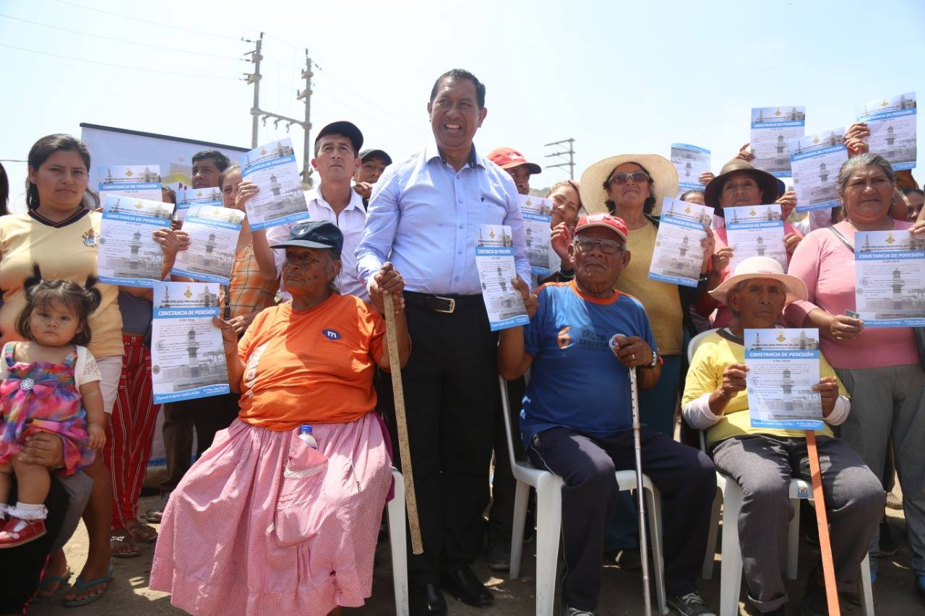
MUNICIPALIDAD PROVINCIAL DEL CALLAO
GERENCIA GERENCIAL DE ASENTAMIENTOS HUMANOS
“Recuperando la dignidad e identidad del Callao”
GERENTE GENERAL
ABOG. PEDRO AGAPIO FIESTAS CHERRE

Slide 19
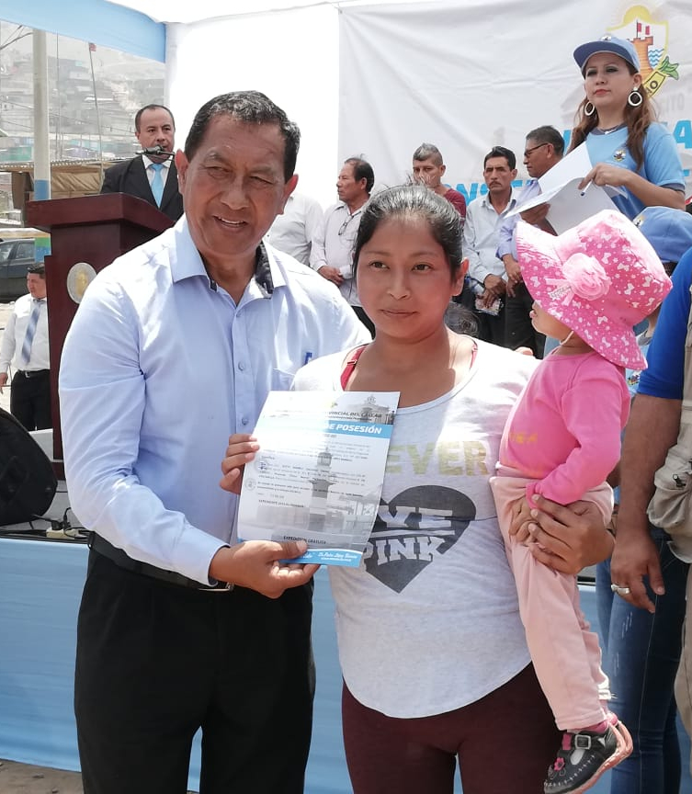
MUNICIPALIDAD PROVINCIAL DEL CALLAO
GERENCIA GERENCIAL DE ASENTAMIENTOS HUMANOS
“Recuperando la dignidad e identidad del Callao”
GERENTE GENERAL
ABOG. PEDRO AGAPIO FIESTAS CHERRE

Slide 20

GRACIAS
GERENCIA GENERAL DE ASENTAMIENTOS HUMANOS
“Recuperando la dignidad e identidad del Callao”
GERENTE GENERAL
ABOG. PEDRO AGAPIO FIESTAS CHERRE

